Slide 1
Устный счет:

Slide 2
№1
Число | Четное | Нечетное | Кратное 3
Простое
Составное

Slide 3
№2
А) 186=2·2·3·3·5
Б) 367=2·3·3·7
В) 780=2·2·2·3·11

Slide 4
Рациональные числа: Обыкновенные дроби. Конечные десятичные дроби.
Тема урока:

Slide 5
Историческая справка

Slide 6

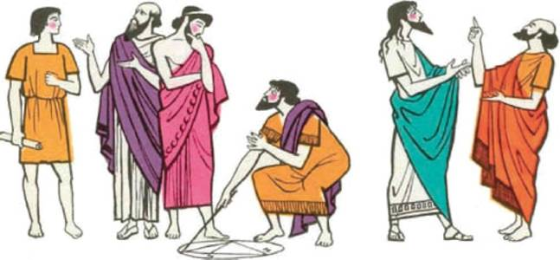
Дроби естественно возникли при решении
задач о разделе имущества, измерении
земельных участков, исчислении времени.

Slide 7
Отрицательные числа ввели
в математический обиход
Михаэль Штифель (1487—1567)
в книге «Полная арифметика» (1544),
и Никола Шюке (1445—1500)-
его работа была обнаружена в 1848 году.

Slide 8
Домашнее задание
п.2.1 №67; №69г
Найти в дополнительных источниках информацию о появлении термина «рациональные числа»

